Slide 1
딥러닝의 기본 작동 방식
How AI make a computational prediction about structured information?

Slide 2
인공신경망(Artificial Neural Network; ANN)과 활용 목적
(비)지도 학습((Un-)supervised Learning)
순전파와 역전파 (Forward and Back Propagation)
로지스틱 회귀 (Logistic Regression)
경사하강법 (Gradient Descent)
비선형 활성 함수 (Non-linear Activation Function)
(초)매개변수 ((Hyper-)parameter)

Slide 3
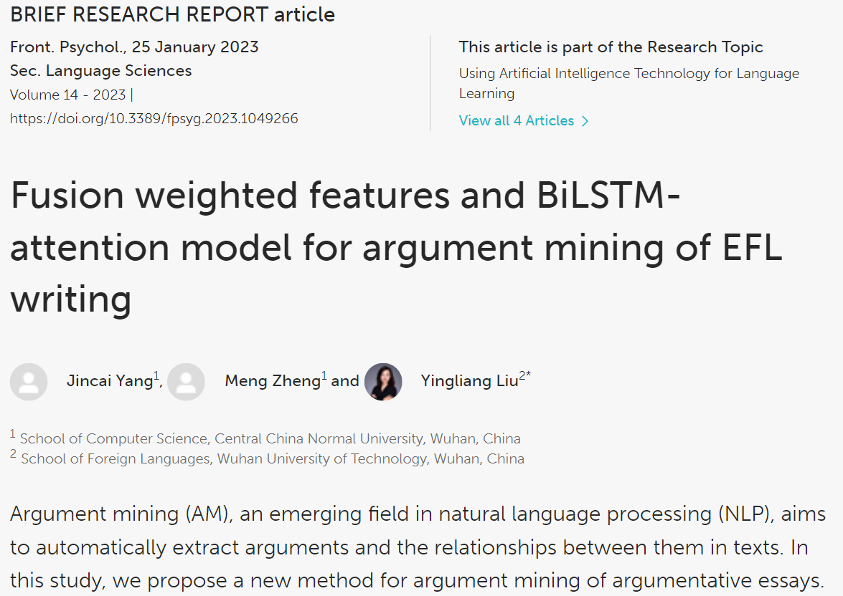
Keyword:
논증 마이닝(Argument Mining)
툴민 논증 모형(Toulmin’s argument model)
외국어로서의 영어(English as a Foreign Language;EFL)
자동 주석과 평가(Automatic Annotation and Evaluation)
?

Slide 4
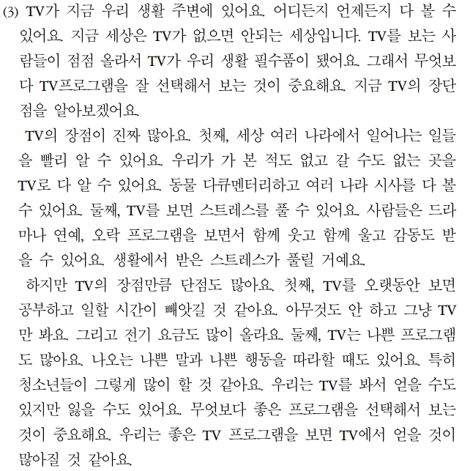
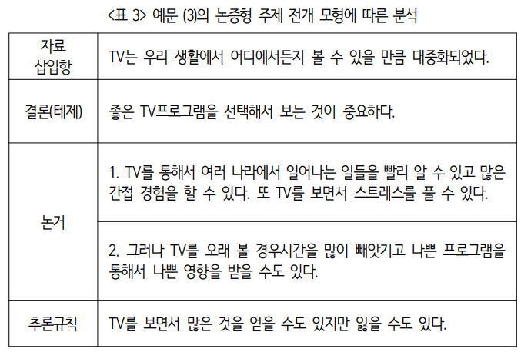
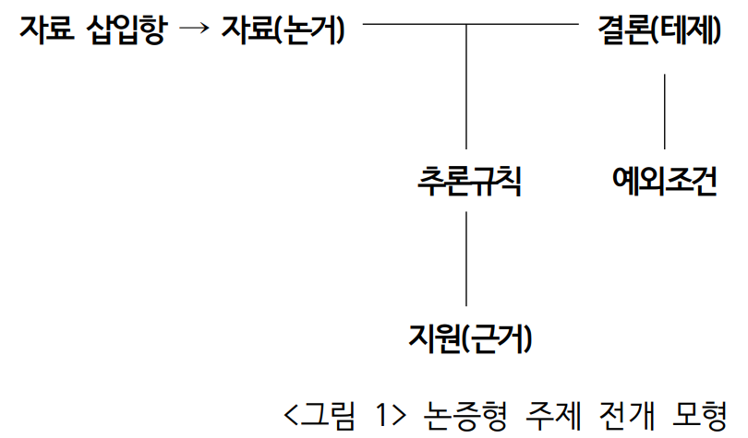
외국인 한국어 학습자의 작문 데이터
수동 분석 결과
툴민(Toulmin)의 논증 모형
딥러닝 기반 자동화
안정호. (2012). 학문 목적 한국어 작문 교육을 위한 학습자 텍스트 구조 분석 연구-논증형 텍스트를 중심으로. 작문연구, 15, 101-126.

Slide 5
딥러닝 또는 심층학습은 어떤 거대한 인공 신경망을 가리킨다(Deep learning refers to large artificial neural networks).
거대한 신경망은 매우 작은 인공 뉴런을 쌓아 올려서 만든다(large neural networks are built by stacking tiny artificial neurons together).
Input
Output
주변 정보
인공 뉴런
결과 예측

Slide 6
외국인 학습자 한국어 수준 예측 인공 뉴런이 하는 일을 평면으로 나타내면..
“합격자”A
한국어 시험 점수?
응시자 정보?
교육 기간
…
한국어 수준
“불합격자”A
외국인 학습자 작문 점수

Slide 7
외국인 학습자 한국어 수준 예측 인공 뉴런을 쌓아 올려서 만들면..
격 조사 사용
문법 구조 이해
자연스러운 경어법
유의어-반의어 관계
의미 구조 이해
한국어
수준
상위어-하위어 관계
외국인 학습자 국적
학습자 특성
외국인 학습자 연령

Slide 8
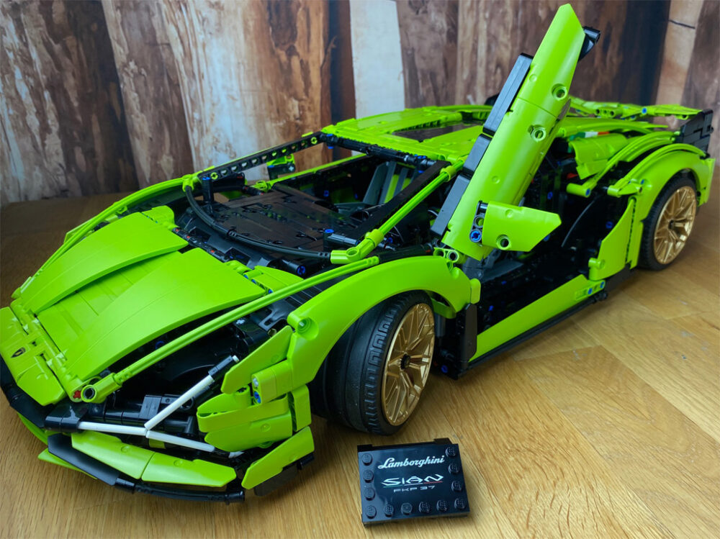
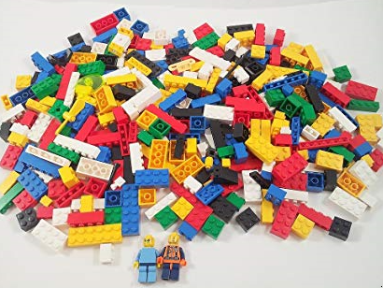
인공 뉴런과 신경망의 관계는 레고 블록과 완성품의 관계와 유사함!
차이점이 있다면, 신경망은 사람이 만든 설명서를 참조하는 것이 아닌 스스로 추론 한다는 점.

Slide 9
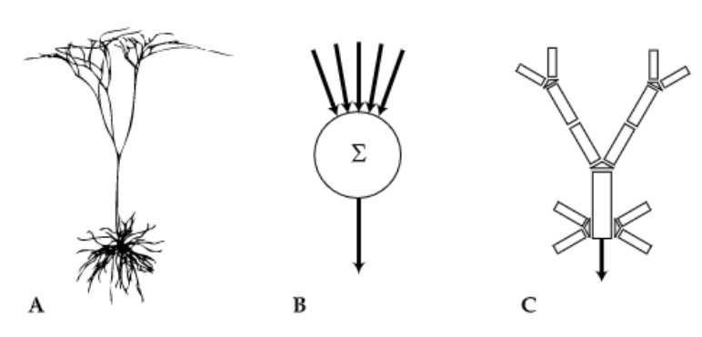
Consider a Spherical Neuron…
Fitch, W. T. (2014). Toward a computational framework for cognitive biology: Unifying approaches from cognitive neuroscience and comparative cognition. Physics of life reviews, 11(3), 329-364.

Slide 10
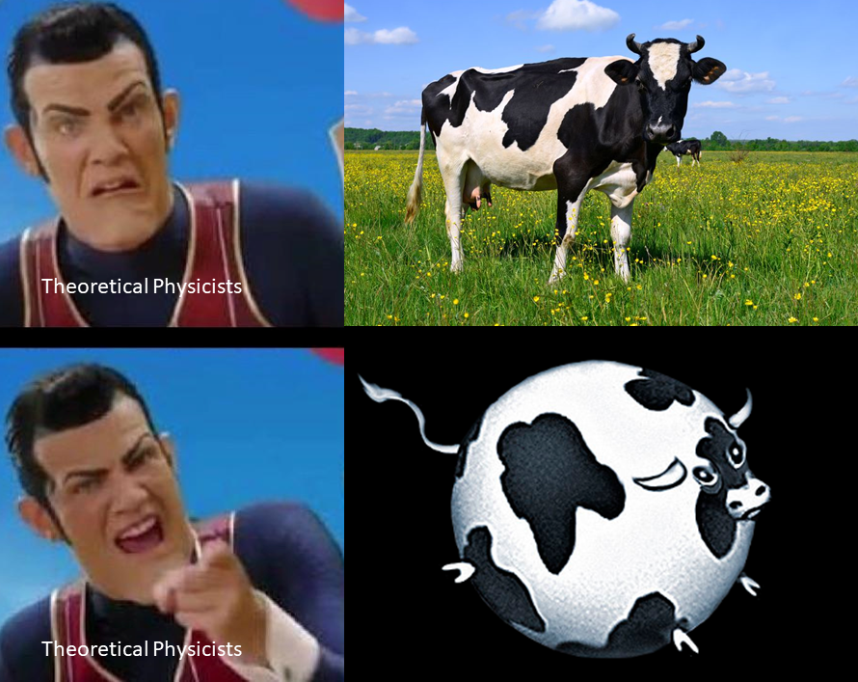
The old joke: Consider a Spherical Cow…
이론 물리학자
이론 물리학자
Notes:
There is an old joke about a theoretical physicist asked to help re-design a dairy farm who, after weeks of deepthought, begins his presentation with “Consider a spherical cow. . .” The joke is funny because it emphasizes thetendency of physicists to simplify a problem (often for ease of calculation) in ways that seem unrealistic, non-intuitive,or impractical. Perhaps less humorous is the fact that this has been precisely the standard approach to modelingneuronal function for roughly 50 years, starting with the very foundations of computational neuroscience [145]. This“spherical neuron” tradition exists despite the fact that the actual shape of most neurons is complex and treelike (seeFig. 2) – about as far from spherical as geometrically possible. Traditionally, this difference between model and reality

Slide 11
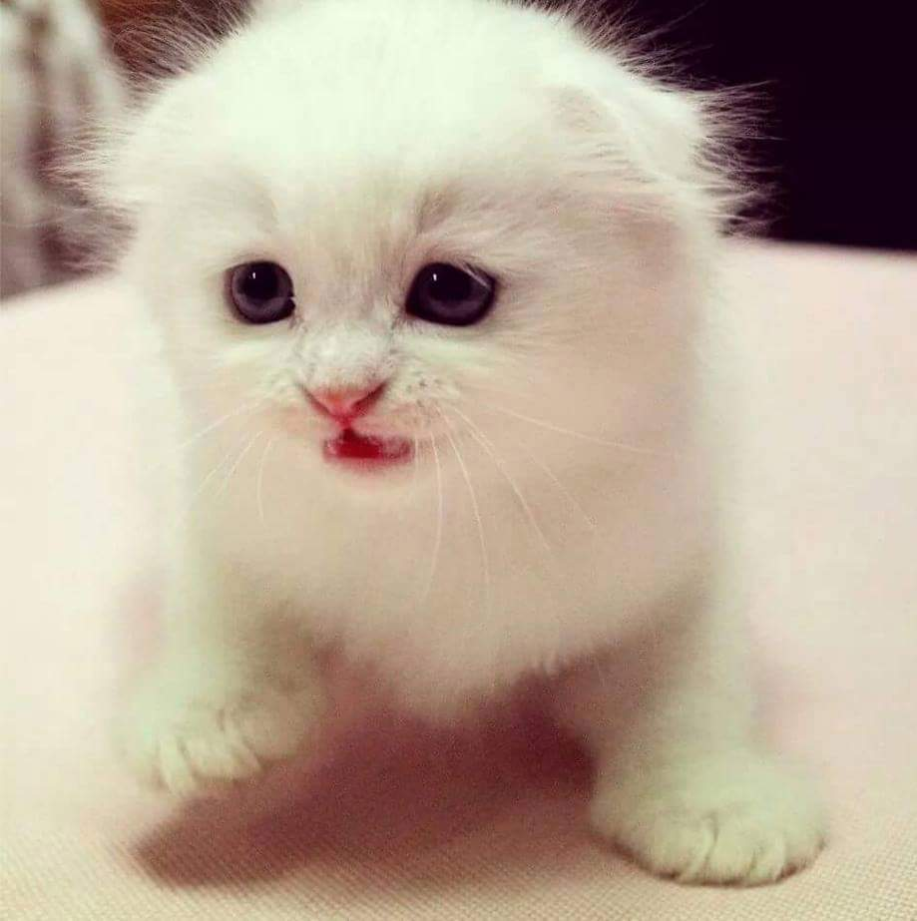
학습 데이터 유형
정형 데이터(Structured Data)
비정형 데이터(Unstructured Data)
Input₁ | Input₂ | … | Output
격조사 | 담화 표지 | … | 점수
33건 64건 21건 … | 32건 15건 46건 … |  | 814점 560점 910점 …
Image
Input₁ | Input₂ | … | Output
한국어 점수 | 국적 | … | 합격 여부
42 28 72 … | 중국 베트남 미국 … |  | 0 1 0
Text
The key to the cabinets are …

Slide 12
지도 학습(Supervised Learning)
“합격자”A
“불합격자”B

Slide 13
비지도 학습(Unsupervised Learning)
응시자 A
응시자 B

Slide 14
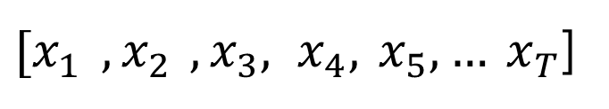
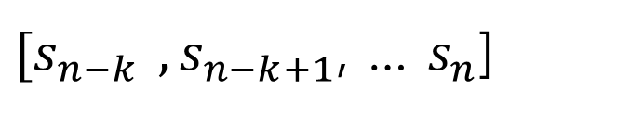
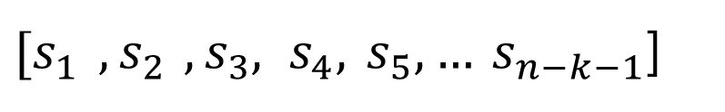
BookCorpus
$[x_{1}$ ${, x}_{2}$ ${,x}_{3}, x_{4},$ $x_{5}, …$ $x_{T}$]
The key to the cabinets …
… is/are on the table
$[s_{1}$ ${, s}_{2}$ ${,s}_{3}, s_{4},$ $s_{5}, …$ $s_{n−k−1}$]
$[s_{n−k}$ ${, s}_{n−k+1}$, … $s_{n}$]
$p({s_{n−k} {, s}_{n−k+1}\text{, … }s_{n} | s}_{1}$ ${, s}_{2}$ $…$ $s_{n−k−1})$
베이즈 정리 참조
output
input
$s_{T}는$ “(Linguistic) Symbol”의 약어로 단어, 형태소, 접사가 될 수 있다.

Slide 15
로지스틱 회귀(logistic Regression)
“Transpose”
x₁
b
x₂
w₁
x₃
w₂
응시자 m명의 정보
x₄
응시자 정보 x에 대한 가중치
w₃
z = w₁ x₁+ w₁ x₁ … w_{m-1} x_{m-1}+b
= W^{T} + b
…
…
x_{m-1}
w_{m-2}
x_{m}
w_{m-1}
고정값
변동값

Slide 16

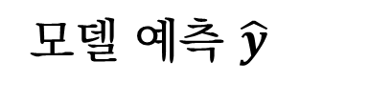
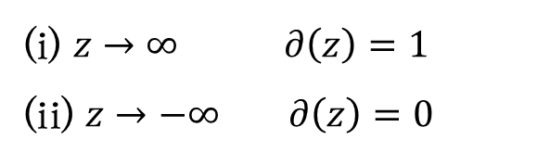

로지스틱 회귀(Logistic Regression)
합격 여부
(i) $z→∞$ $∂\left(z\right)=1$
(ii) $z→−∞$ $∂\left(z\right)=0$
1
$$∂(z)=\frac{1}{1+e^{−z}}$$
0.5
$W^{T}$(응시자 연령 정보)+$b$
모델 예측 $\hat{y}$

Slide 17
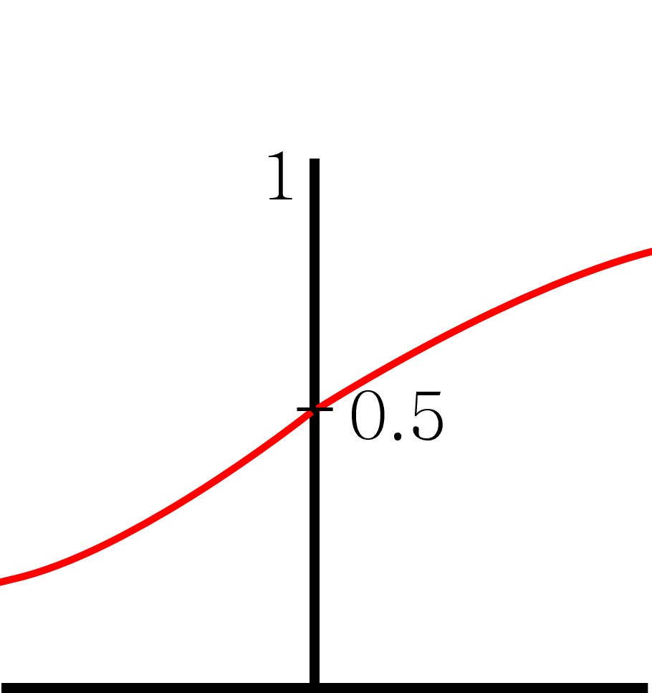
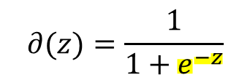
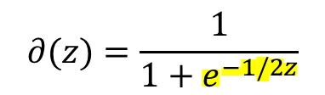
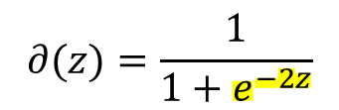
로지스틱 회귀(Logistic Regression)
$$∂(z)=\frac{1}{1+e^{−2z}}$$
1
시그모이드 함수
(Sigmoid function)
0.5
합격 여부
1
$$∂(z)=\frac{1}{1+e^{−z}}$$
0.5
$$∂(z)=\frac{1}{1+e^{−1/2z}}$$

Slide 18
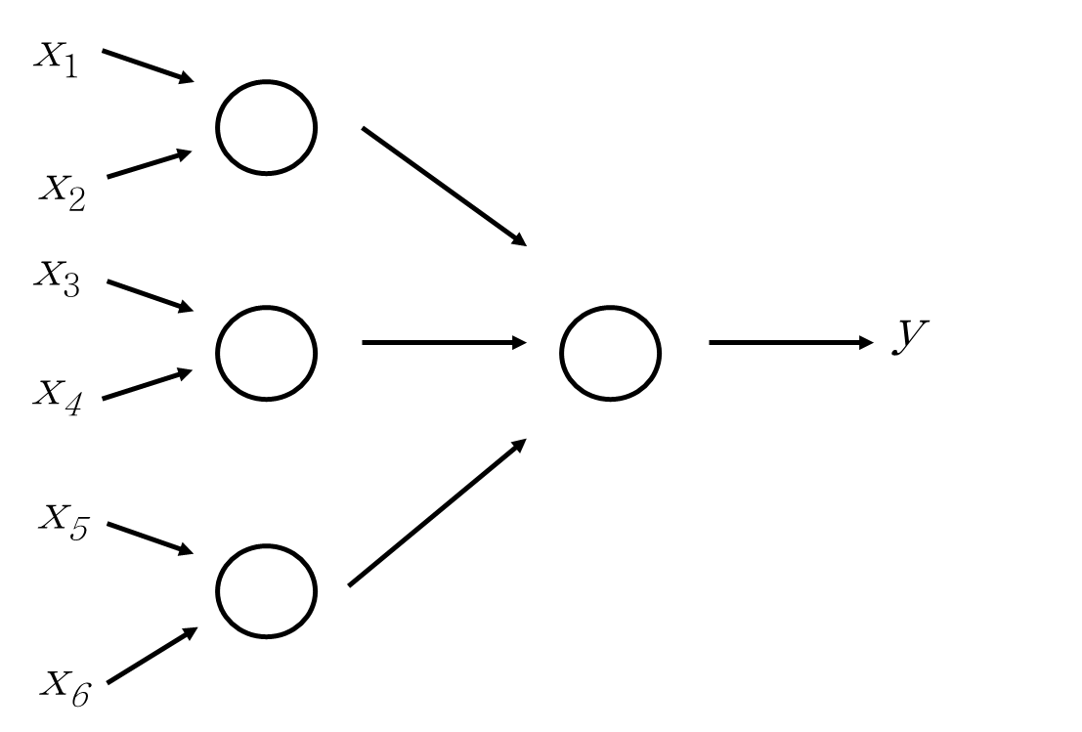
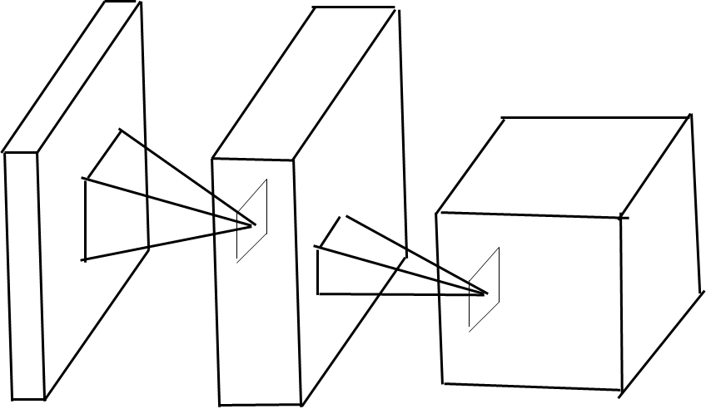
인공 신경망(Artificial Neural Networks; ANNs)
y_{t-1}
y_{t}
y_{t+1}
a_{t-1}
a_{t}
a_{t+1}
X_{t-1}
X_{t}
X_{t+1}
합성곱 신경망
(Convolutional Neural Network)
순환 신경망
(Recurrent Neural Network)
표준 신경망
(Standard Neural Network)

Slide 19
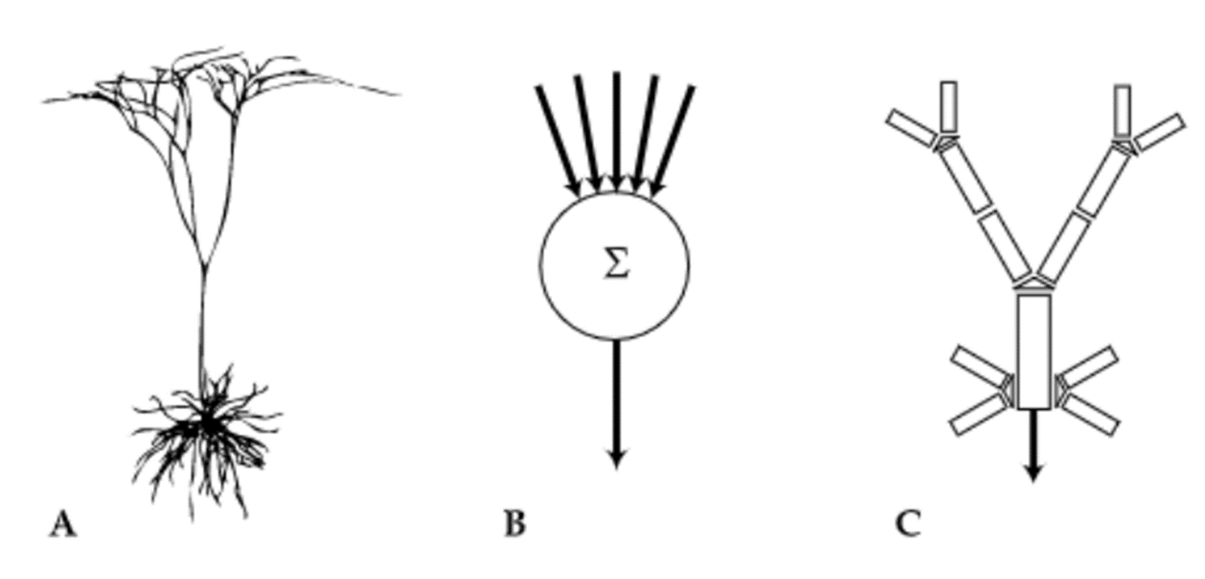
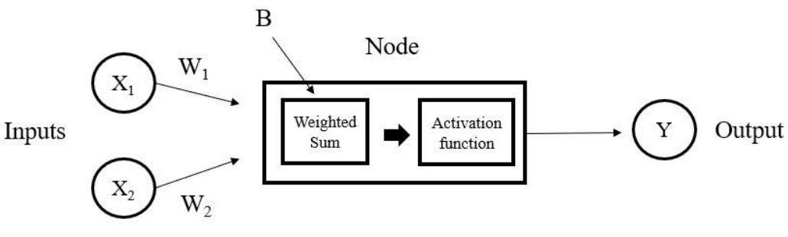
퍼셉트론(Perceptron)

Slide 20
배타적 논리합(XOR) 문제
x₁ | x₂ | y
0 | 0 | 0
0 | 1 | 1
1 | 0 | 1
1 | 1 | 0
1
0
1
0
사실 : A는 신체검사를 통과하지 못했다.
진술 : A는 병역의무가 있다.
진술 : A는 남학생이다.
논리합: A는 병역의무가 없고, A는 남학생이 아니다. <False>
배타적 논리합: A는 병역의무가 있고, A는 남학생이다. <True>
배타적 논리합: A는 병역의무가 없고, A는 남학생이 아니다. <True>
논리합: A는 병역의무가 있고, A는 남학생이다 <False>

Slide 21
N차원에서의 배타적 논리합(XOR) 문제
y₀ ~ (x₁,x₂) = (1,1)
하나의 분류선을 그려서 빨강(1)과 파랑(0)을 구별할 수 없음!

Slide 22
N차원에서 N+1차원으로 확장
y₀ ~ (x₁,x₂, z₀) = (1,1,1)

Slide 23
다층 퍼셉트론(Multi-layer Perceptron)
Z

Slide 24
정답을 예측하는, 또는 논리 문제를 풀 수 있는
최적의 회귀선은 어떻게 찾나요?
(i) 가중합 (Weighted Sum)를 계산하고 (ii) 활성화 함수(activation function)으로 판별한다.

Slide 25









순전파와 역전파(Forward and Backward Propagation)
응시자 A,B,C,D의 정보로 어떤 임의의 모형 F(x) 또는 “가중합”를 평가한다면?
$$F\left(a,b,c,d\right) =0.5\{2ab−\left(3c+d\right)\}$$
“Forward”
a = 33
4224
$$f_{1}$$
$f_{1}$ $=2ab$
b = 64
2042.5
4085
$f_{2}$ $=3c+d$
$$f_{3}$$
$$F\left(a,b,c,d\right)$$
c = 28
139
$$output$$
$$f_{2}$$
$f_{3}$ $=$ $f_{1}{− f}_{2}$
d = 55
$$Input$$

Slide 26




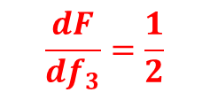




순전파와 역전파(Forward and Backward Propagation)
$$F\left(a,b,c,d\right) =0.5\{2ab−\left(3c+d\right)\}$$
“Backward”
$f_{1}$ $=2ab$
a = 33
$$f_{1}$$
$f_{2}$ $=3c+d$
b = 64
One-step Back Propagation
$$f_{3}$$
$$F\left(a,b,c,d\right)$$
$f_{3}$ $=$ $f_{1}{− f}_{2}$
c = 28
$$\frac{dF}{df_{3}}=\frac{1}{2}$$
$$f_{2}$$
$F=$ $0.5×f_{3}$
d = 55

Slide 27
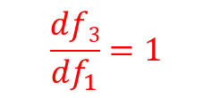
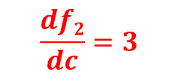
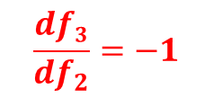
순전파와 역전파(Forward and Backward Propagation)
$$F\left(a,b,c,d\right) =0.5\{2ab−\left(3c+d\right)\}$$
$$\frac{df3}{df_{1}}=1$$
“Backward”
$f_{1}$ $=2ab$
a = 33
$$f_{1}$$
$f_{2}$ $=3c+d$
b = 64
$$\frac{df2}{dc}=3$$
$$f_{3}$$
$$F\left(a,b,c,d\right)$$
$f_{3}$ $=$ $f_{1}{− f}_{2}$
$$\frac{df3}{df_{2}}=−1$$
c = 28
$$\frac{dF}{df_{3}}=\frac{1}{2}$$
$$f_{2}$$
$F=$ $0.5×f_{3}$
d = 55

Slide 28

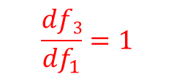

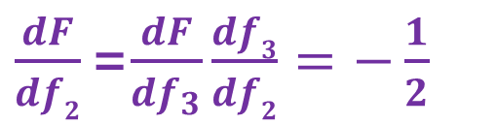
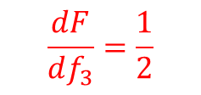
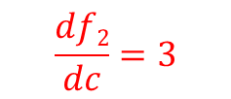


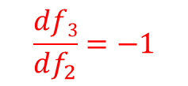
순전파와 역전파(Forward and Backward Propagation)
$$F\left(a,b,c,d\right) =0.5\{2ab−\left(3c+d\right)\}$$
$$\frac{df3}{df_{1}}=1$$
“Backward”
$f_{1}$ $=2ab$
a = 33
$$f_{1}$$
b = 64
$f_{2}$ $=3c+d$
$$\frac{df2}{dc}=3$$
$$f_{3}$$
$$F\left(a,b,c,d\right)$$
$$\frac{df3}{df_{2}}=−1$$
$f_{3}$ $=$ $f_{1}{− f}_{2}$
c = 28
$$\frac{dF}{df_{3}}=\frac{1}{2}$$
$$f_{2}$$
Chain-rule
$F=$ $0.5×f_{3}$
d = 55
$\frac{dF}{df2}$=$\frac{dF}{df_{3}}\frac{df3}{df2}=−\frac{1}{2}$

Slide 29
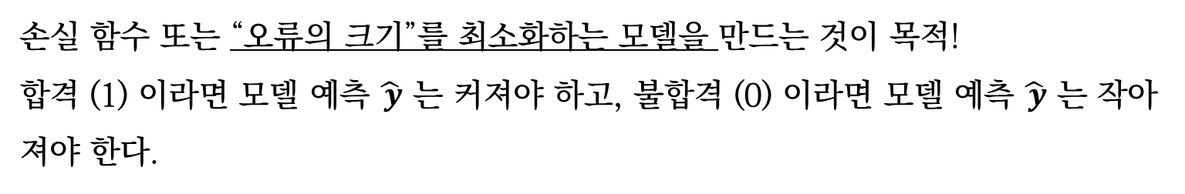
비용 함수(Cost Function)
:비용 함수는 모든 입력 정보에 대한 손실 함수(Loss Function)의 평균값
M개의 입력 정보 (x¹ , y¹) (x² , y²) … (x^{m} , y^{m}) 에 대하여
손실 함수 L 은 합격 여부 $y$ 와 모델 예측 $\hat{y}$ 의 차이에 대한 함수이다.
L($\hat{y}, y$) = $=−(y log \hat{y}+\left(1−y\right)log⁡(1−$ $\hat{y}$))
손실 함수 또는 “오류의 크기”를 최소화하는 모델을 만드는 것이 목적!
합격 (1) 이라면 모델 예측$\hat{ y}$ 는 커져야 하고, 불합격 (0) 이라면 모델 예측$\hat{ y}$ 는 작아져야 한다.

Slide 30
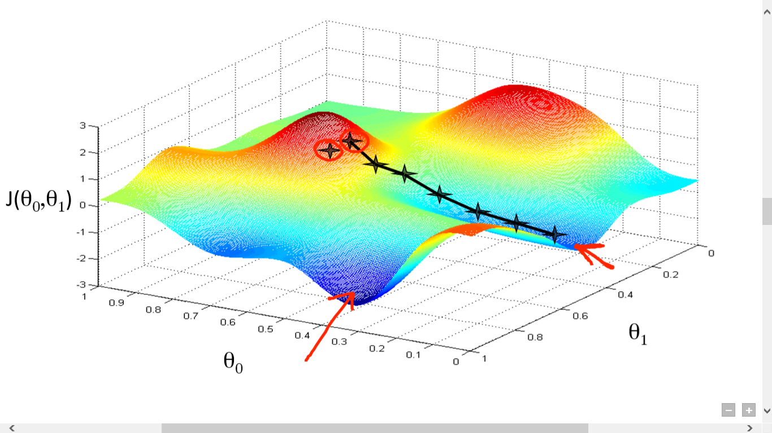
https://codesachin.wordpress.com/tag/gradient-descent/)

Slide 31
경사하강법(Gradient Descent)
비용 함수 J
비용 함수 J의 값이 가장 작아지는 변동값 W를 찾는 것이 목적
변동값

Slide 32
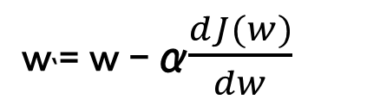
경사하강법(Gradient Descent)
비용 함수
w`= w - α$\frac{dJ(w)}{dw}$
W_{T}
변동값

Slide 33
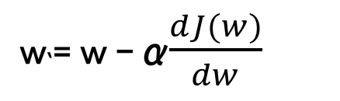
경사하강법(Gradient Descent)
비용 함수
w`= w - α$\frac{dJ(w)}{dw}$
W_{T}
학습률 (Learning rate)
변동값

Slide 34
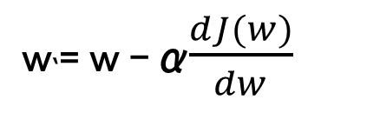
경사하강법(Gradient Descent)
비용 함수
w`= w - α$\frac{dJ(w)}{dw}$
변동값
“경사하강법의 실패”

Slide 35
활성 함수

Slide 36
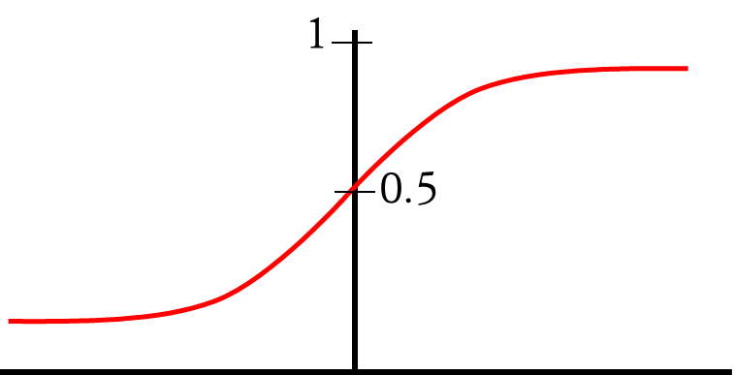
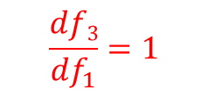

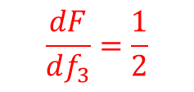




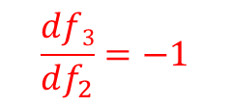
비선형 활성 함수(Non-linear Activation Function)
$$\frac{df3}{df_{1}}=1$$
“Backward”
a = 33
$$f_{1}$$
b = 64
$$\frac{df2}{dc}=3$$
$$f_{3}$$
$$F\left(a,b,c,d\right)$$
Y
$$\frac{df3}{df_{2}}=−1$$
c = 28
$$\frac{dF}{df_{3}}=\frac{1}{2}$$
$$f_{2}$$
d = 55
오차역전파 과정에서 활성함수도 미분됨!

Slide 37
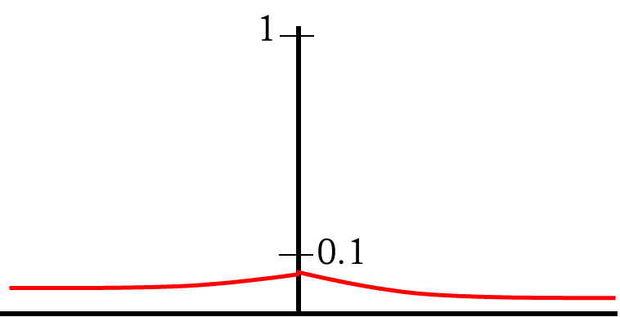
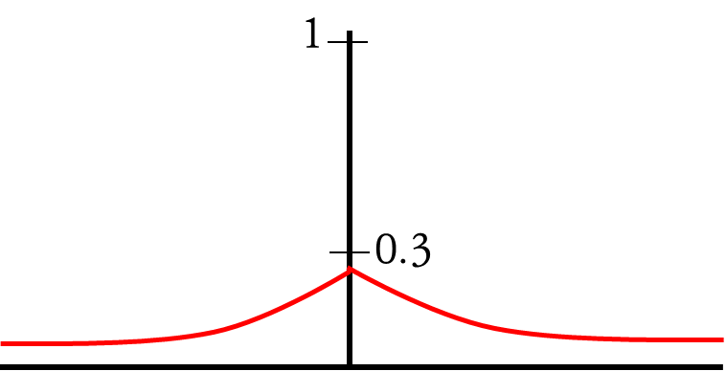
입력 정보에 대하여 매우 작은 값만 출력하게 되어학습이 실패함

Slide 38
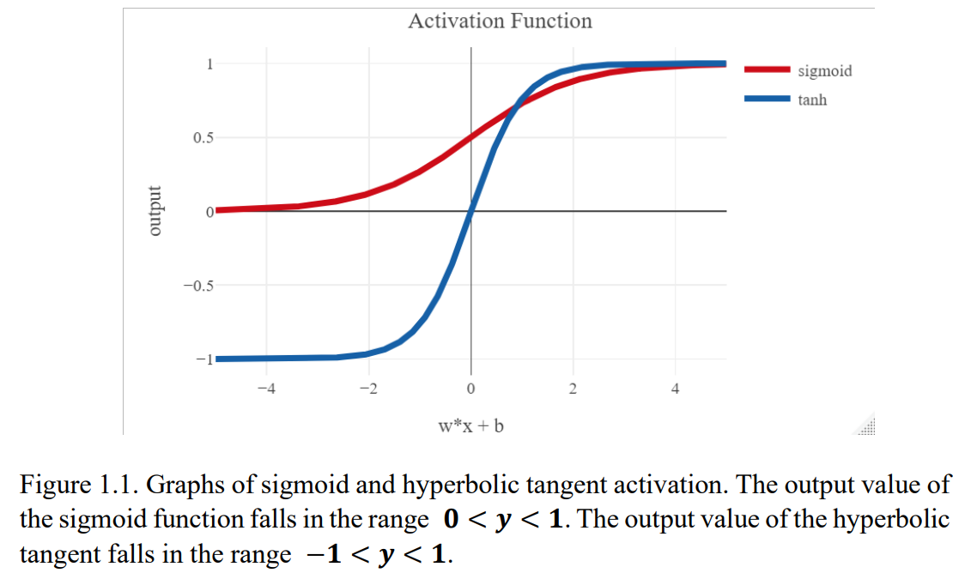

Slide 39
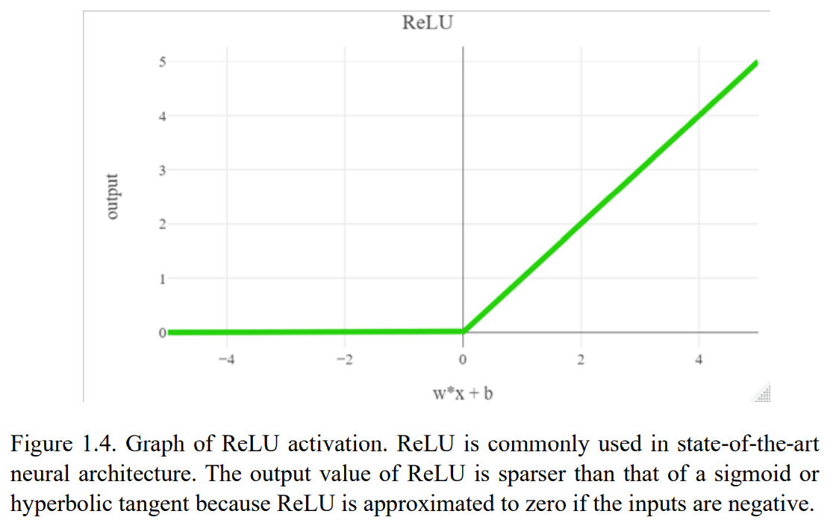
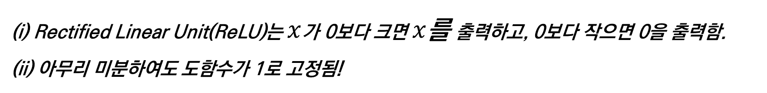
(i) Rectified Linear Unit(ReLU)는 $x$가 0보다 크면 $x$를 출력하고, 0보다 작으면 0을 출력함.
(ii) 아무리 미분하여도 도함수가 1로 고정됨!

Slide 40
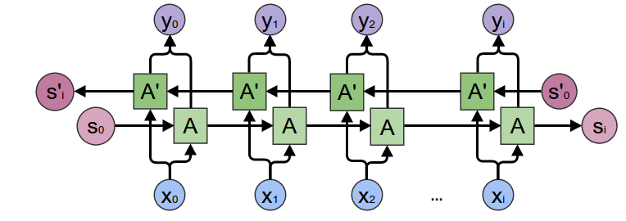


What to do next: Bi(directional)LSTM-RNN
… is/are on the table
$[s_{n−k}$ ${, s}_{n−k+1}$, … $s_{n}$]
The key to the cabinets …
$[s_{1}$ ${, s}_{2}$ ${,s}_{3}, s_{4},$ $s_{5}, …$ $s_{n−k−1}$]
Bi-LSTM. What is a neural network? Just like our… | by Raghav Aggarwal | Medium

Slide 41
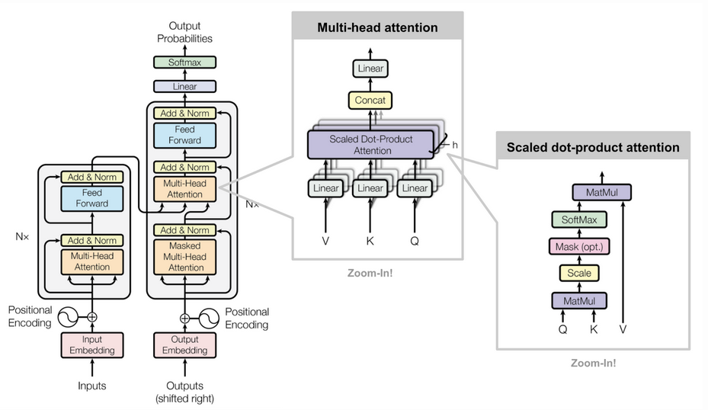
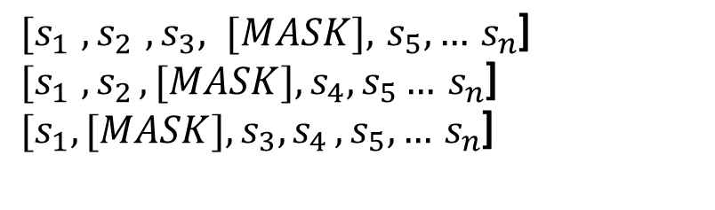
What to do next: “deep” B(idirectional)ERT
The key to the ___ is on the table
The key to the cabinets ___ on the table
The key to the cabinets is on ___ table
...
$[s_{1}$ ${, s}_{2}$ ${,s}_{3}, [MASK],$ $s_{5}, …$ $s_{n}$]
$[s_{1}$ ${, s}_{2}, [MASK],s_{4},s_{5}…$ $s_{n}$]
$[s_{1},[MASK],s_{3}{,s}_{4}, s_{5}, …$ $s_{n}$]
GitHub - pashu123/Transformers: Pytorch Implementation of Transformers Explained with Comments

